Slide 1
MyGov
i proposta de model d’interoperabilitat
05 de novembre de 2020

Slide 2

MyGov i el seu context
1

Slide 3

MyGov: l’administració a les teves mans

Slide 4
MyGov: l’adminstració a les teves mans
Esdevenint una Carpeta Ciutadana Interadministrativa
Punt d’Accés General (Llei 39/2015)
Incorporant ja diferents serveis
Els meus tràmits (e-TRAM i OVT)
Les meves notificacions i/o comunicacions (e-NOTUM)
Control dels meus inicis de sessió en diferents serveis digitals públics (Vàlid)
Conèixer quines dades meves s'intercanvien les AAPP i la finalitat (Via Oberta)
Amb traces automàtiques de VO que són de cada administració
Integrable amb servei SEU-e (via enllaç / bànner...)
3) Fomentant la personalització i proactivitat
Avisos, recomanacions...
4) Facilitant un model d’integració de carpetes ciutadanes
MyGov

Slide 5
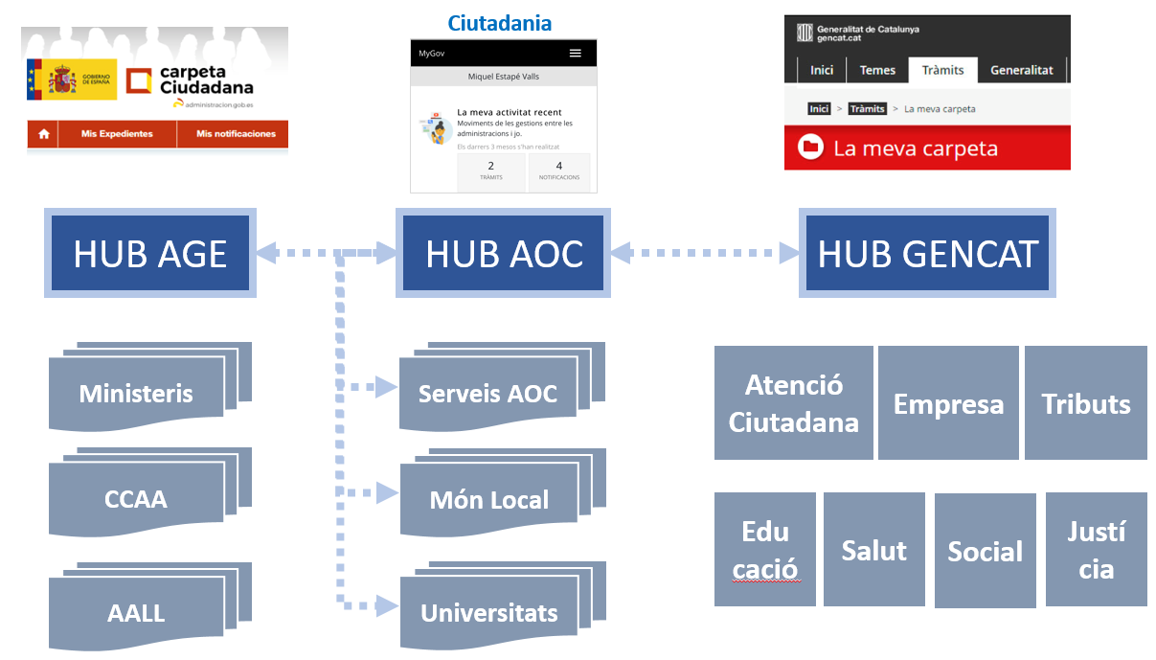
MyGov: Hub integració de carpetes ciutadanes

Slide 6
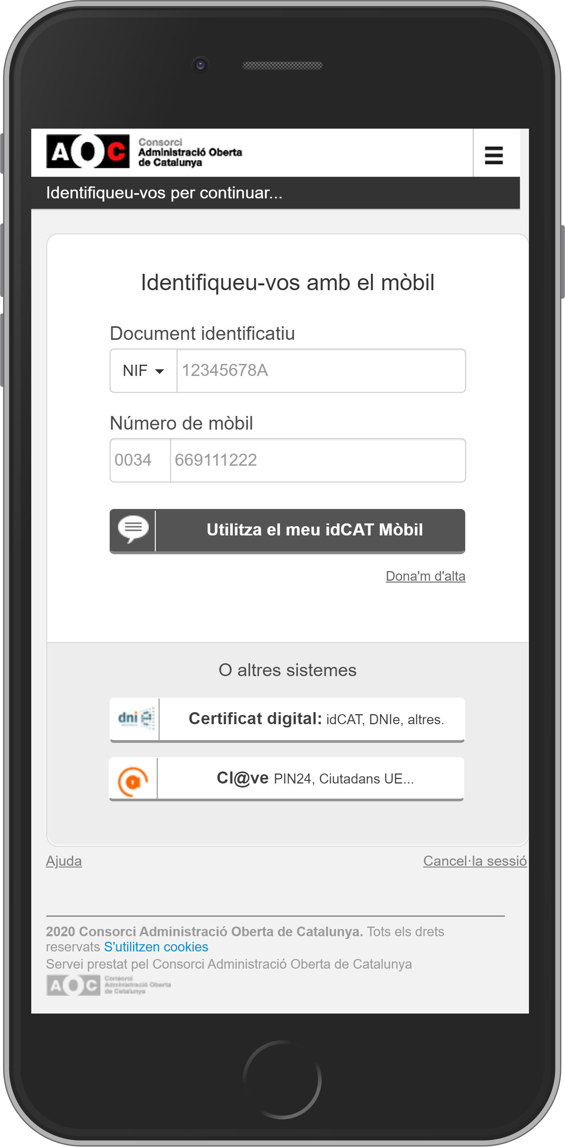
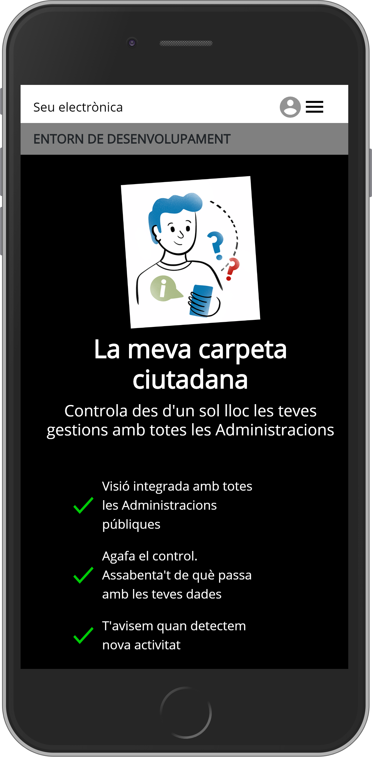
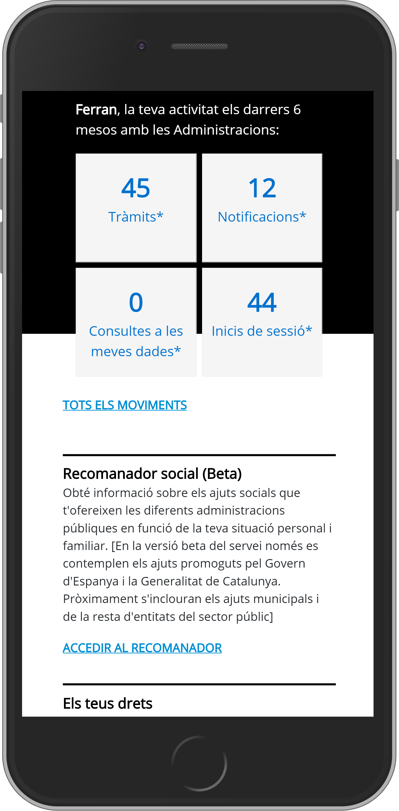
MyGov: algunes pantalles de la solució
Autenticació (VALID)
“Mobile first” i responsive
Àgil, ràpid i global

Slide 7
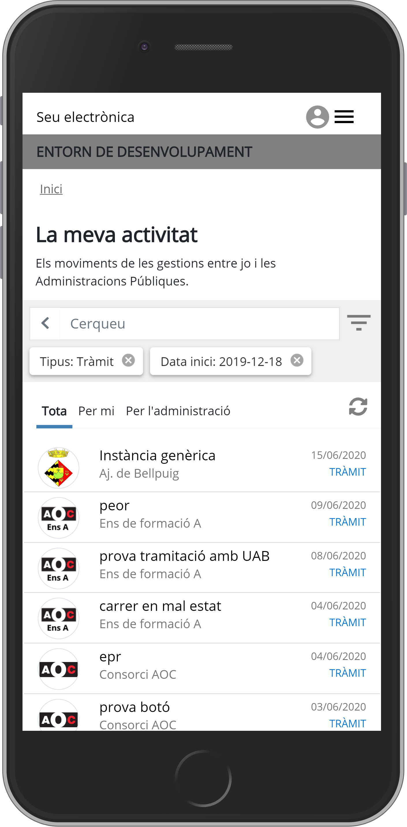
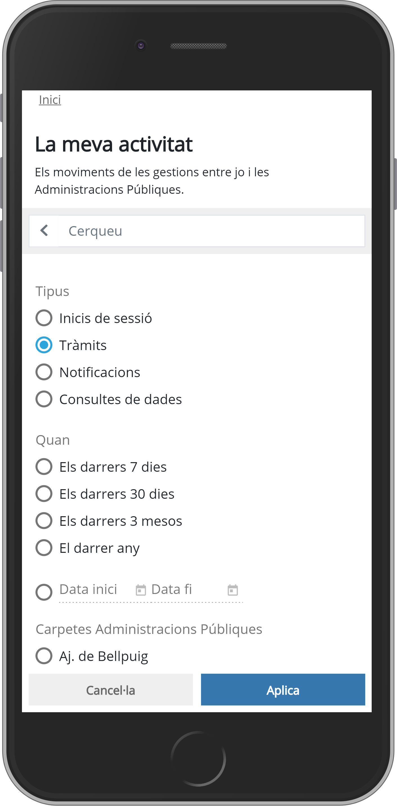

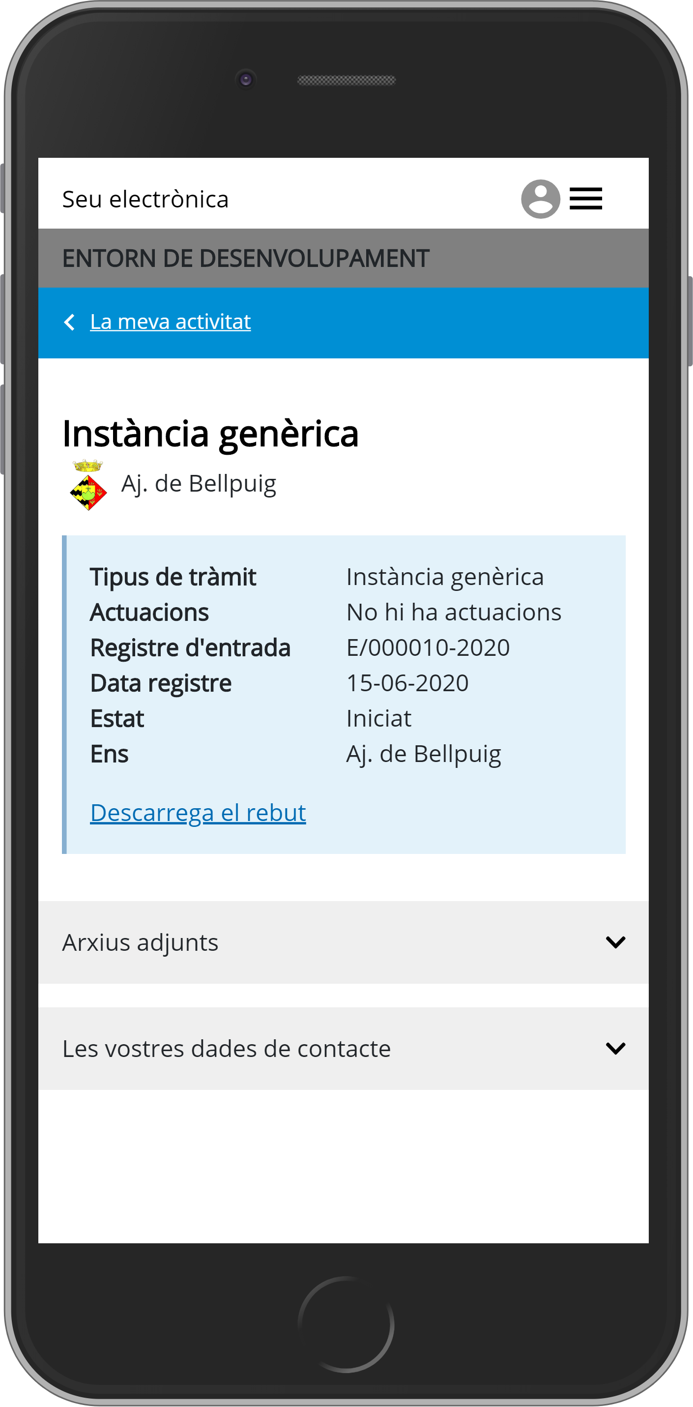
MyGov: algunes pantalles de la solució
Amb un cercador potent
Cas “els meus tràmits”

Slide 8
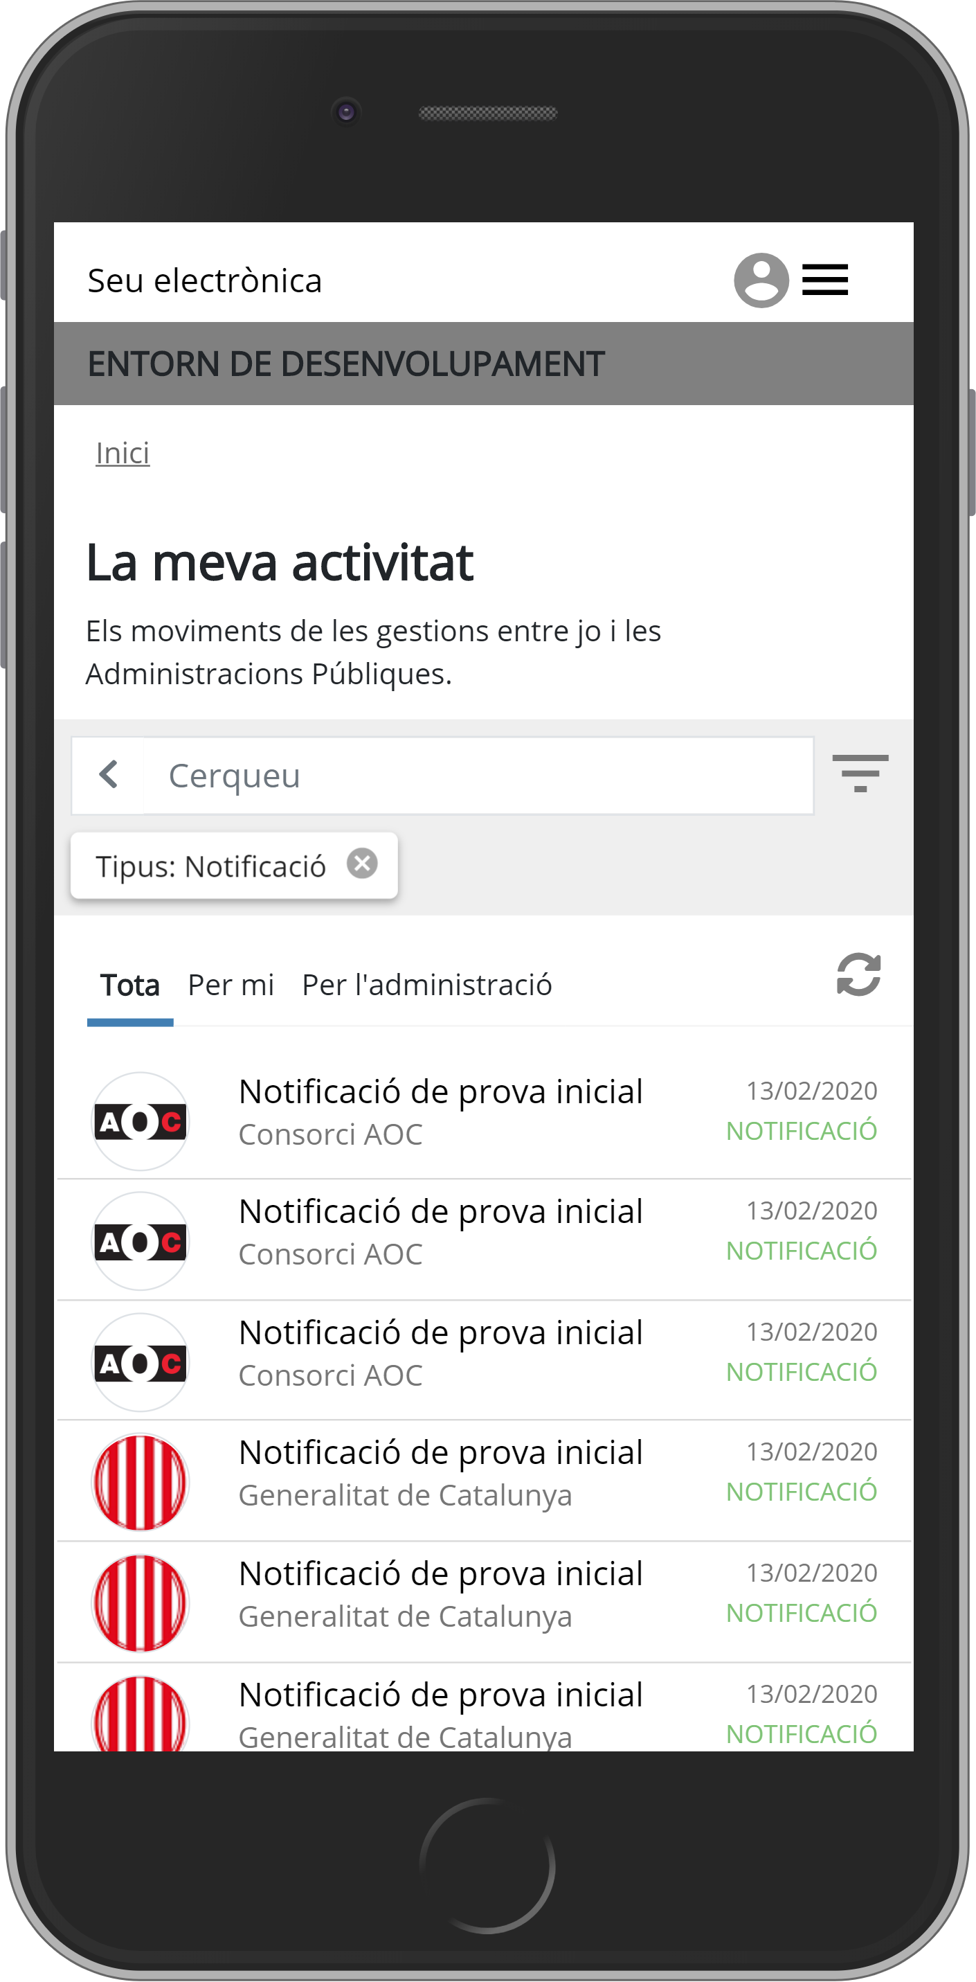
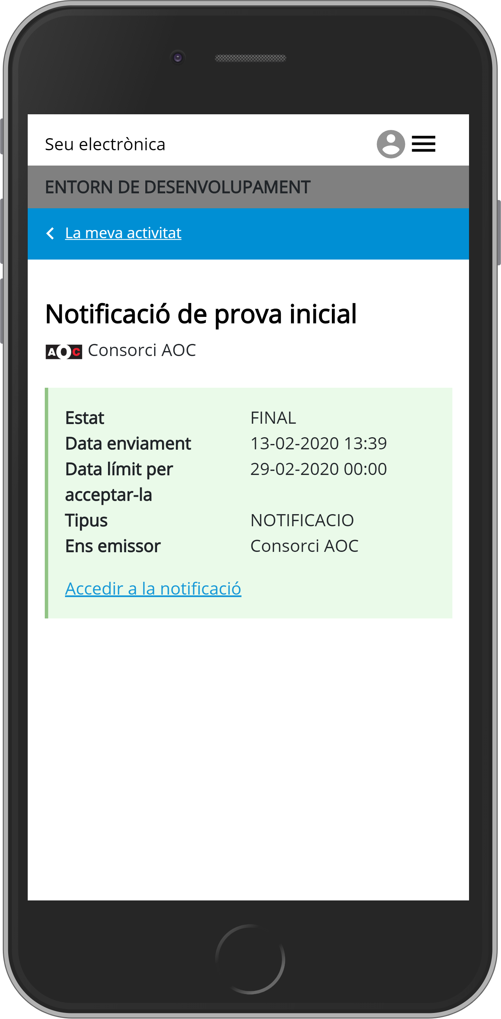
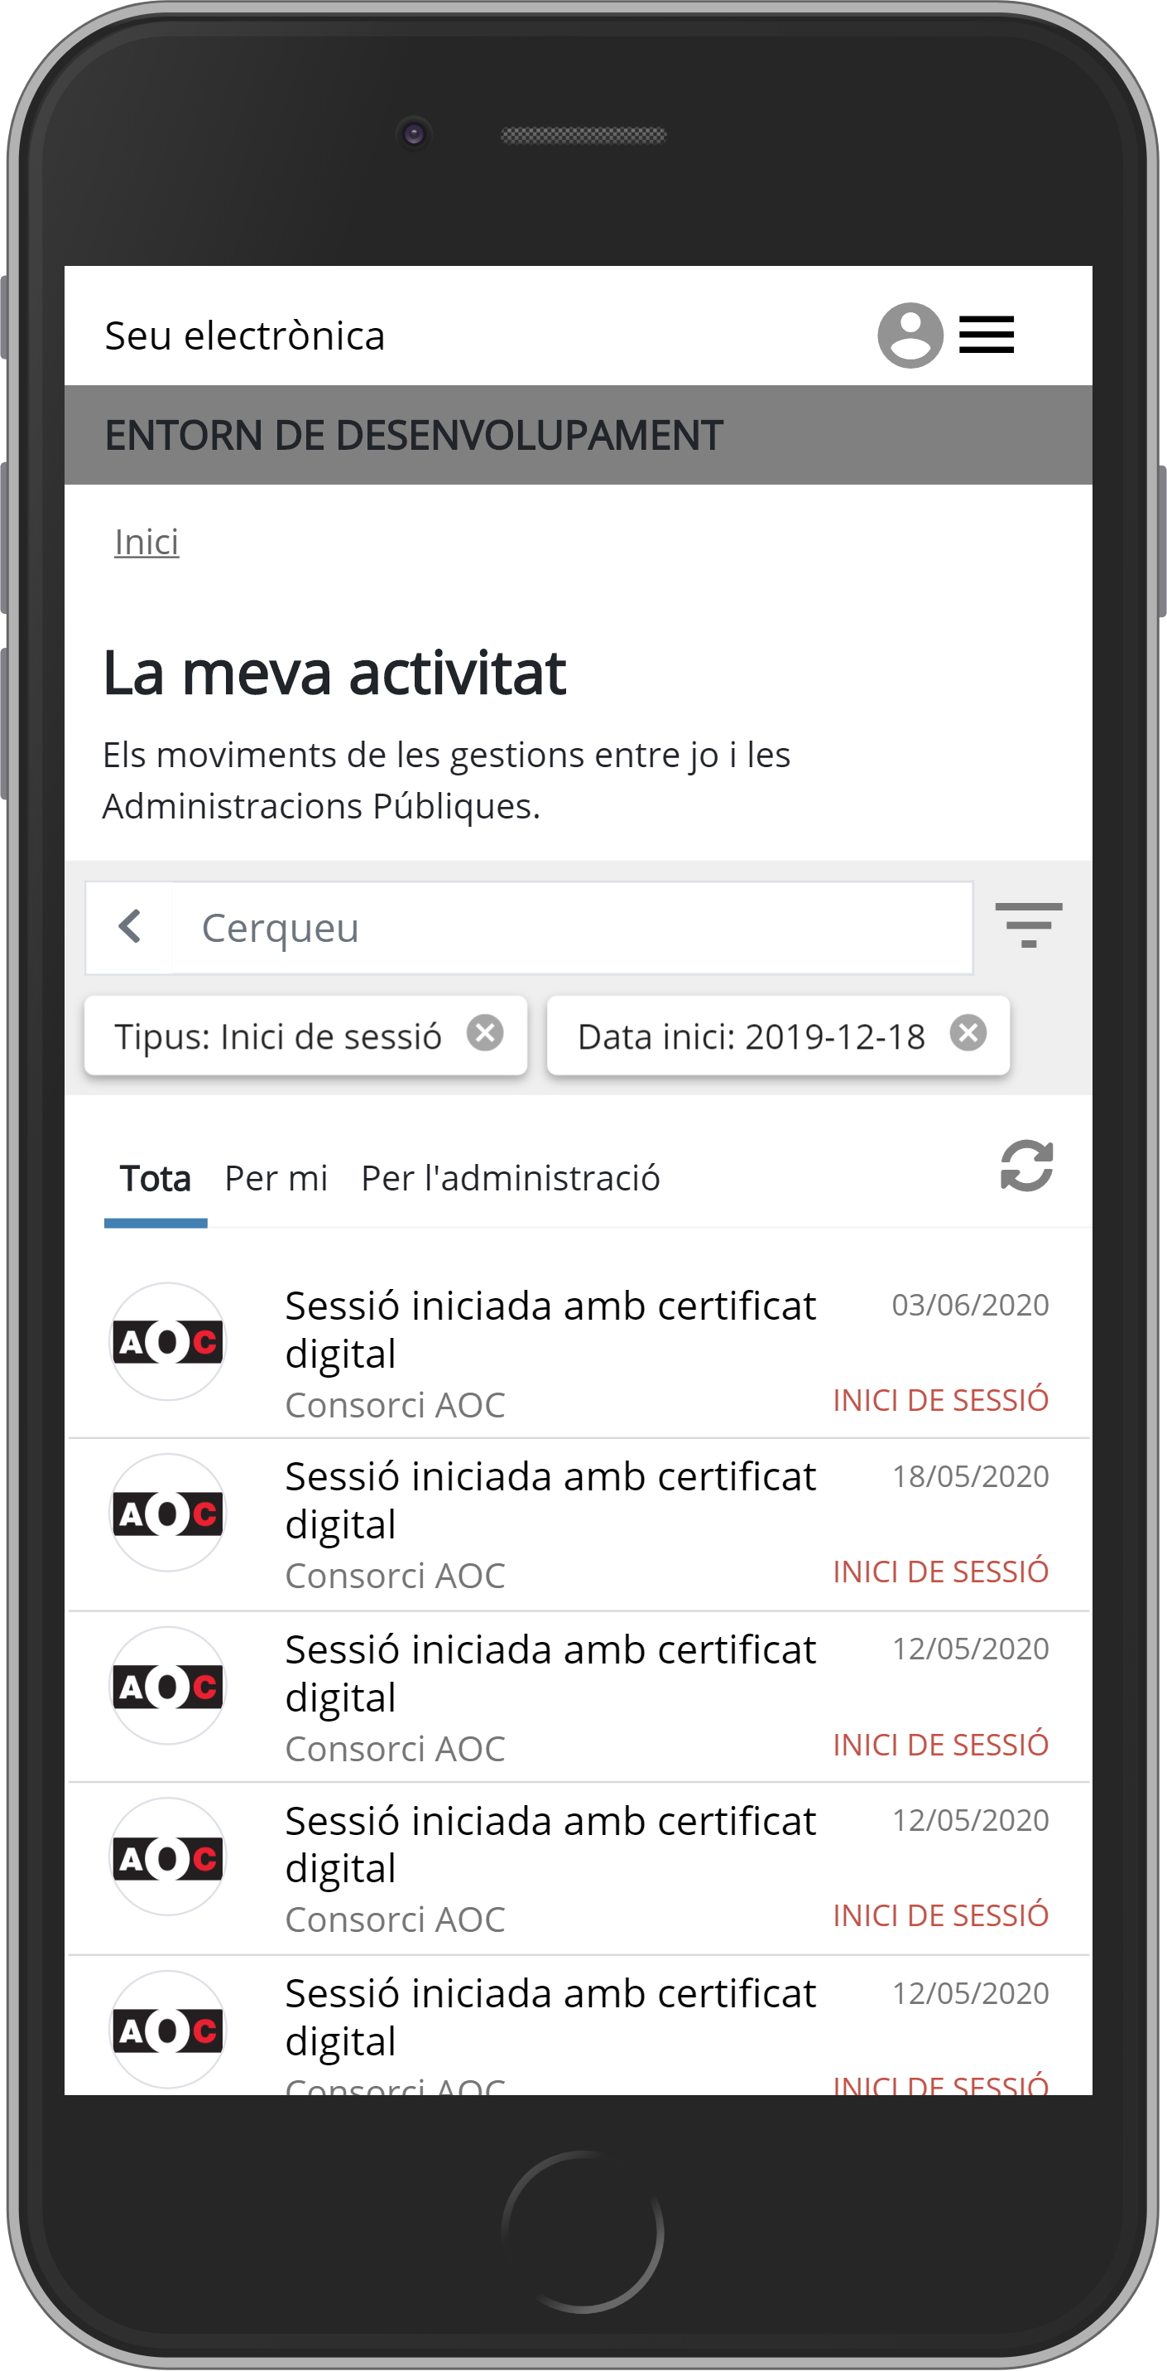
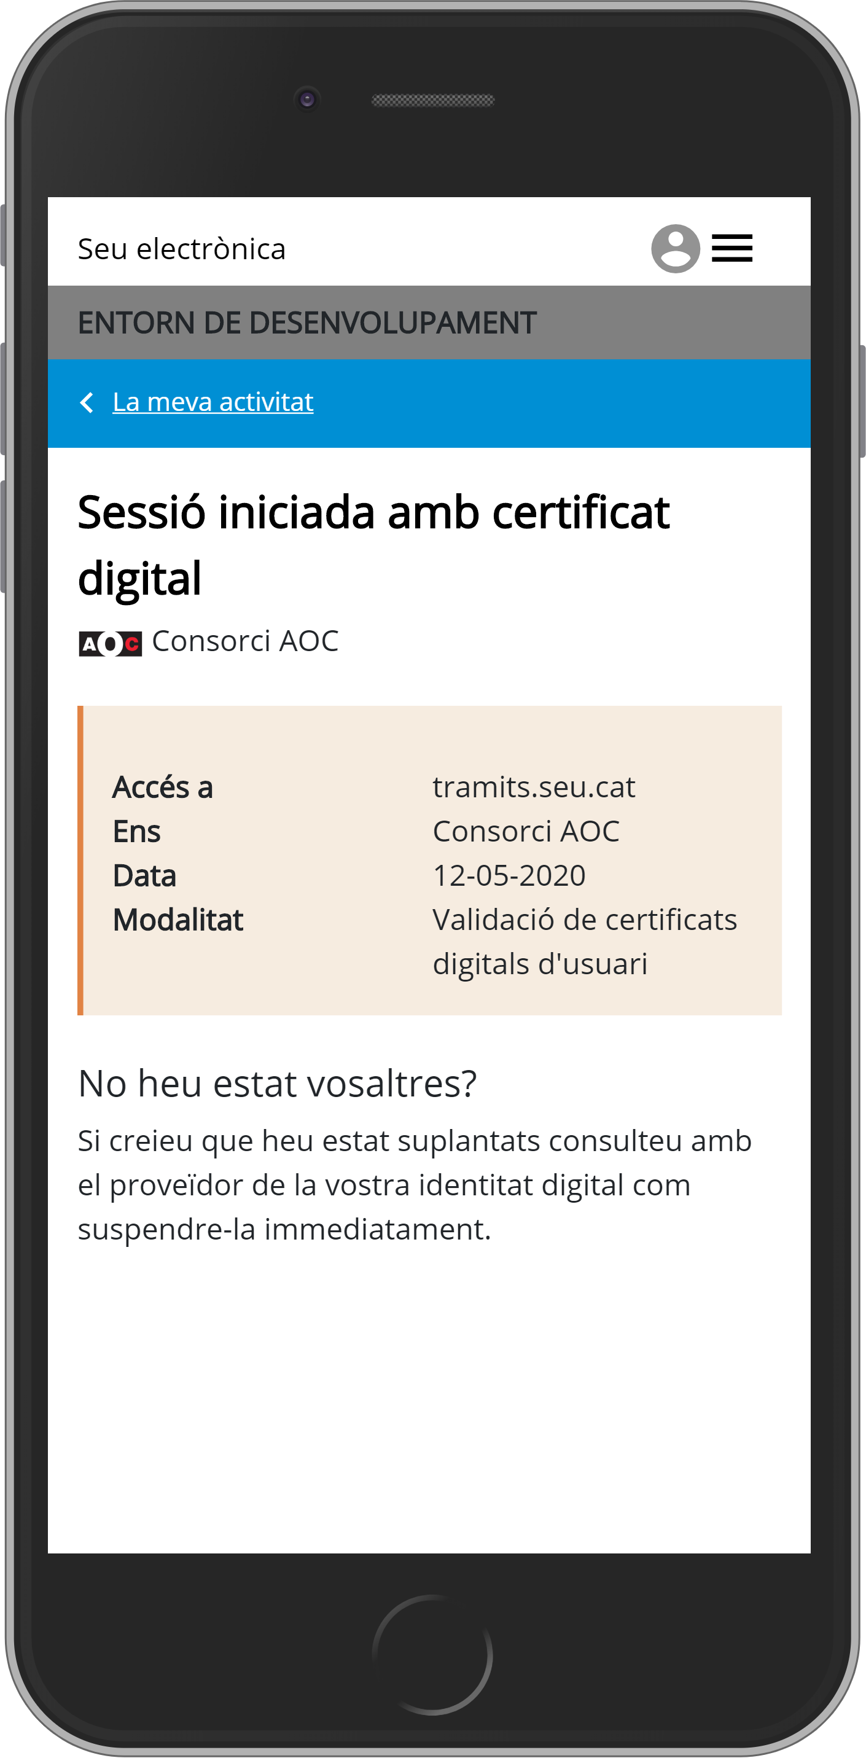
MyGov: algunes pantalles de la solució
Cas “les meves notificacions”
Cas “els meus accessos”

Slide 9
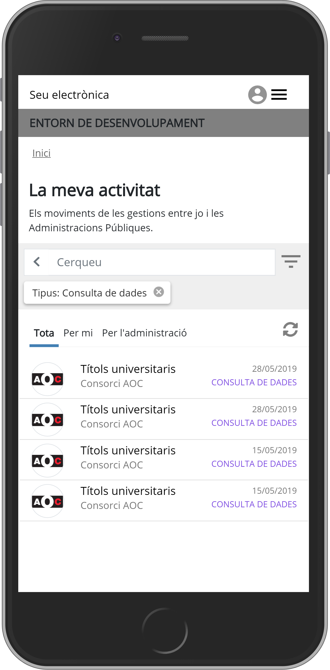
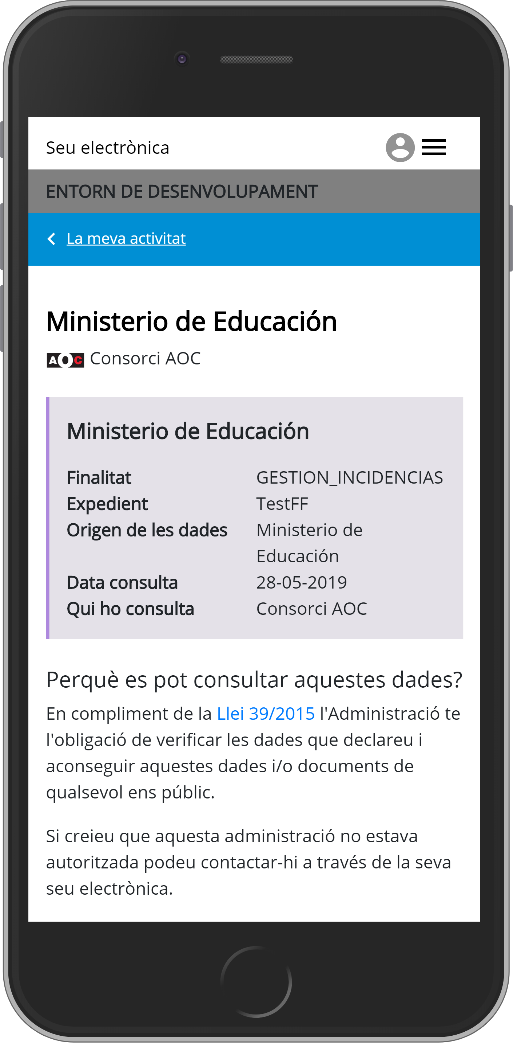
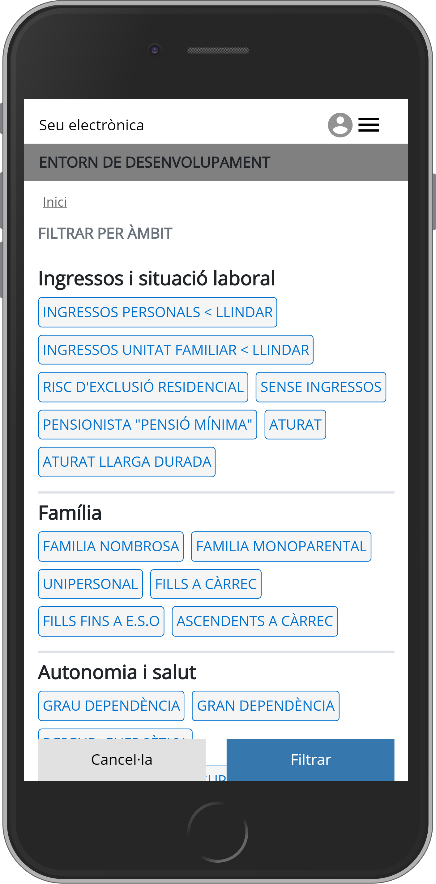
MyGov: algunes pantalles de la solució
Cas “les meves dades”
I amb molt futur per endavant !

Slide 10
Model funcional HUB – MyGov
2

Slide 11
Model funcional HUB – MyGov
Que el ciutadà pugui consultar a myGov l’estat dels seus expedients, la documentació que ha presentat o rebut i altres actuacions (per exemple, consultes via oberta, etc.) amb independència de quina administració té les dades i facilitar l’accés detallat en la carpeta o administració competent
Què volem aconseguir?

Slide 12
Model funcional HUB – MyGov
Desenvolupar una capa d’integració per facilitar que MYGOV pugui consultar als BO dels ens la següent informació d’un ciutadà/representant:
Els meus expedients
Els meus documents presentats o rebuts (assentaments de registre) i altres actuacions que no passen pel tràmit de registre
Modalitats de consum:
Consulta agrupada
Consulta detallada
Com ho farem?

Slide 13
Model funcional HUB – MyGov
Permet l’intercanvi d’informació d’expedients d’un ciutadà de forma agrupada segons l’administració competent. Per cada administració es retorna el número d’expedients així com un enllaç a la Carpeta o aplicació on el ciutadà pot ampliar la informació
Consulta d’expedients agrupada

Slide 14
Consulta d’expedients agrupada
HUB MyGov
Què demana?
Back office
Què retorna?
NIF/DNI, NIE
DIR3 o codi INE administració
Data inici expedient
Data final expedient
Estat de l’expedient
DIR3 o codi INE administració
Nom administració
Número total expedients
Identificadors expedients
URL carpeta ciutadana
FUE

Slide 15
Model funcional HUB – MyGov
Consulta d'informació bàsica dels expedients que un ciutadà té en una administració. A través de la informació proporcionada, el ciutadà podrà accedir al detall complert de l'expedient en la carpeta de l'organisme o administració corresponent
Consulta d’expedients detallada

Slide 16
Consulta d’expedients detallada
HUB MyGov
Què demana?
Back office
Què retorna?
NIF/DNI, NIE
DIR3 o codi INE administració
Data inici expedient
Data final expedient
Estat de l’expedient
Obligatoris (model ENI Exp)
Codi INE10
Codi DIR3 organisme
Codi DIR3 òrgan responsable
Nom procediment
Identificador expedient
Assumpte o títol de l’expedient
Estat de l’expedient
Data inici
URL carpeta
Opcionals
Data prevista resolució
Data finalització
Número registre
Data registre
Família
Descripció Fase tramitació
Fase de l’expedient
Observacions
Pendent ciutadà
FUE

Slide 17
Model funcional HUB – myGov
Permet saber els nombre de documents (presentats o rebuts) relacionats amb un ciutadà de forma agrupada per l’ administració competent. Per cada administració es retorna el número de documents/assentaments de registre així com un enllaç a la Carpeta o aplicació on el ciutadà pot ampliar la informació.
Aquesta mateixa crida servirà per informar del nombre global de les actuacions realitzades pel ciutadà que no han passat pel tràmit de registre però que l’administració considera important mostrar.
Els meus documents presentats o rebuts (agrupada)

Slide 18
Els meus documents presentats o rebuts (agrupada)
HUB MyGov
Què demana?
Back office
Què retorna?
NIF/DNI, NIE
Tipus actuació(entrada sortida, totes)
DIR3 o codi INE administració
Data inici
Data final
DIR3 o codi INE administració
Nom administració
Tipus actuació
Número total actuacions
Identificadors de les actuacions
URL carpeta ciutadana
FUE

Slide 19
Model funcional HUB – MyGov
Consulta d'informació bàsica dels documents presentats/rebuts (assentaments d’entrada i sortida). A través de la informació proporcionada, el ciutadà podrà accedir al detall complert dels assentaments en la carpeta de l'organisme o administració corresponent
Aquesta mateixa crida servirà per informar de les actuacions realitzades pel ciutadà que no han passat pel tràmit de registre però que l’administració considera important mostrar.
Els meus documents presentats o rebuts (detallada)

Slide 20
Els meus documents presentats o rebuts (detallada)
HUB MyGov
Què demana?
Back office
Què retorna?
Obligatoris (model SICRES)
Codi INE10
Codi DIR3 organisme
Tipus actuació
Identificador
Data actuació
Assumpte
URL
Opcionals
Procediment
Via de presentació
Número expedient
Referencia externa
Canal preferent notificació
Observacions
FUE
NIF/DNI, NIE
Tipus actuació(entrada sortida, totes)
DIR3 o codi INE administració
Data inici
Data final

Slide 21
Model integració HUB – MyGov
En fase de desenvolupament:
Crides REST i ús peticions JSON
Pendent d’establir model de securització
Més informació:
https://github.com/ConsorciAOC/HubCarpetes
Com integrar-se amb el servei?

Slide 22
Conclusions MyGov i pas a debat
3

Slide 23
Conclusions de la sessió 16/06
La crida del WS actuacions serveix per passar informació tant de les actuacions que passen pel tràmit de registre com per les que no són “oficials” (consultes, xarxes socials...)
Per acotar les respostes s’acorda que es limitin les consultes per franges temporals i també per l’estat. Es proposa una data màxima de 3 anys.
La data prevista de resolució es deixa opcional, tot i que es considera que a la llarga hauria de passar a ser obligatori ja que és una dada que el ciutadà l’interessa saber.

Slide 24
Conclusions de la sessió 16/06
El procediment i família s’hauria d’estandarditzar. Es proposa utilitzar el model de catàleg de procediments del mon local i/o SIA.
S’afegeix un nou camp “fases de l’expedient” opcional amb text lliure però s’hauria de treballar cap a un vocabulari controlat.
S’enviarà l’excel amb els camps per tal que es pugui validar el model de llenguatge comú de carpetes ciutadanes interadministratives

Slide 25

Moltes gràcies

